Slide 1

애자일 방법론
2장 프로세스와 방법론
점증적인 프로세스를 채택
짧은 반복 주기 를 반복하며 점증적으로 자주 출시➔ small release
Ex)
익스트림 프로그래밍(eXtreme Programming)
스크럼(Scrum)
기능 중심 개발(Feature Driven Development)

Slide 2
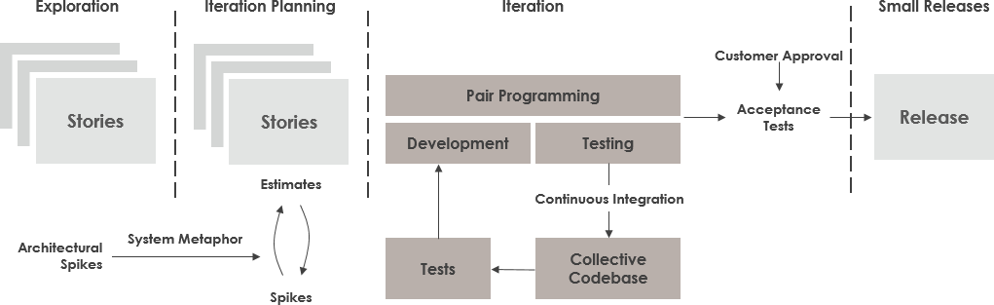
(1) 익스트림 프로그래밍
소규모 개발 조직이 불확실하고 변경이 많은 요구를 접하는 경우
탐구(exploration): 사용자 스토리를 개발
계획(planning):다음 릴리스 (6개월 이내)를 위한 사용자스토리(들) 선정 및 계획
반복(iteration): 각 반복은 1~4주.
제품화
- 시험 및 인증
유지보수
- 개선 및
새스토리 추가
- 새 release 때마다
반복됨.
종료(death)
Kent Back 이 창안

Slide 3
Spike: 뒷장 참조
System Metaphor: A system metaphor is a shared story that
everyone on the team can tell about the product and
how it works.
EX) Building a custom home, guided by the client’s vision
Pair programming:
Product owner: is responsible for the team’s requirements,
Architecture owner:
is responsible for the team’s architecture.
Facilitate creation of the architecture, not enforce it.
Build architectural spikes.
XP coach: is to coach the team on XP values and principles,
and the development team on technical practices
Example: https://brunch.co.kr/@insuk/15

Slide 4
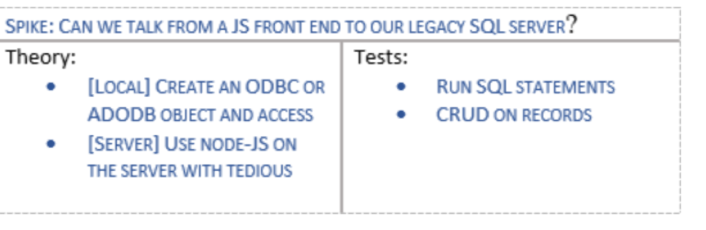
Spike: 어려운 요구사항의 이해 및 가능성 파악, 잠재적 솔루션의 가능성 등을 따져 보기 (prove or disprove) 위해 작성하는 간단한 프로그램.
Spike Example:
Spikes provide answers to pointed questions that one might have about specific parts of the system.
A prototype is meant to be a heuristic model of a working system (or at the very least a part of the overall system)

Slide 5
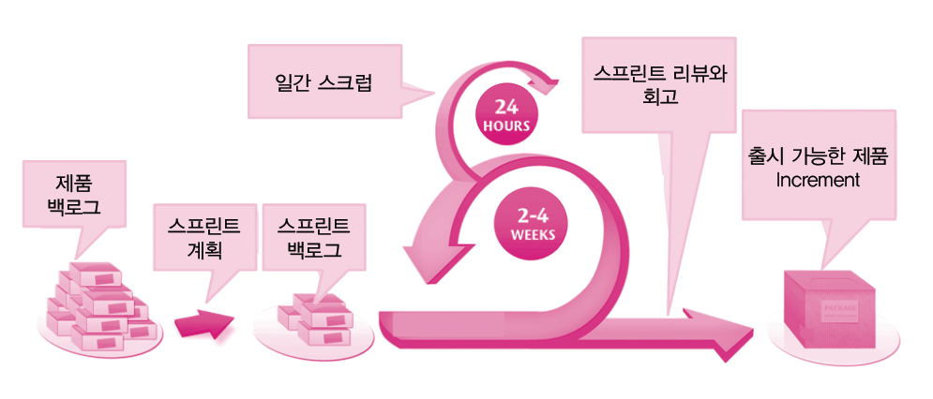
(2) 스크럼
소프트웨어 개발팀이 개발을 연습하고 능력을 향상시킬 수 있는
프레임워크. Ken Schwaber 창안
백 로그(backlog): 남겨진(해야 할) 일. 사용 스토리들 모임. EX) 뒷장 참고
스프린트: 한 주기(1달 이내). a time-box during which a “DONE”,
useable, and releasable product Increment is created.
3~4 sprints for a release.
스크럼 팀, 스크럼 미팅. 일간 스크럼 미팅은 15분 정도
스프린트 계획에는 모든 project 팀원 참여.
Stakeholder들이 리뷰

Slide 6
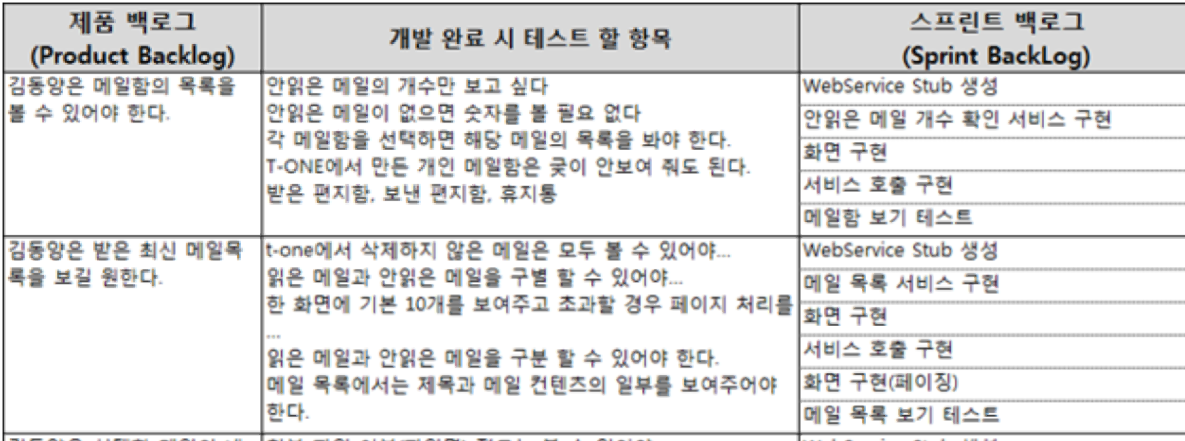

Slide 7
스프린트 싸이클
스프린트 백로그가 결정되면, 스크럼 팀은 개발 시작.
During this stage the team is isolated from the customer and the organization, with all communications channelled through ‘Scrum master’.
At the end of the sprint, the work done is reviewed and presented to stakeholders. The next sprint cycle begins.
‘Scrum master’: a facilitator who
- arranges daily meetings,
- tracks the backlog of work to be done,
- measures progress against the backlog
- communicates with customers and management outside of the team

Slide 8
Product Owner (or product manager): holds responsibility for organizing and maintaining the product backlog
Architect: understands the business and system needs, creating the system design, and ensuring that the system can be built.

Slide 9
(3) 기능 피쳐 중심 개발
여섯 단계로 구성
처음 세 단계는 한 번만, 나중 세 단계는 반복되는 과정
전체 모델 개발: 서브시스템이나 컴포넌트로 분할. 도메인 객체 모델 (class diagram 형태) 생성
피쳐 리스트 구축. 피처 리스트를 사용자가 리뷰.
피쳐 단위의 계획: 개발 및 설치 일정. 우선순위 결정. 책임 프로그램머가 팀의 책임자. 전체 모델내 각 클래스를 클래스 오너(해당 클래스의 개발 책임자)에 배정.
피쳐 단위의 설계, 구축, 설치 ➔ 새로운 증분(increment)이 realeae 됨.

Slide 10


